Slide 1
la cura tra protezione e autodeterminazione
Alleanza per la cura delle fragilità
la sfida di una comunità in costruzione
dott.ssa M Letizia Villa - psicologa
dott.ssa M Letizia Villa – psicologa

Slide 2
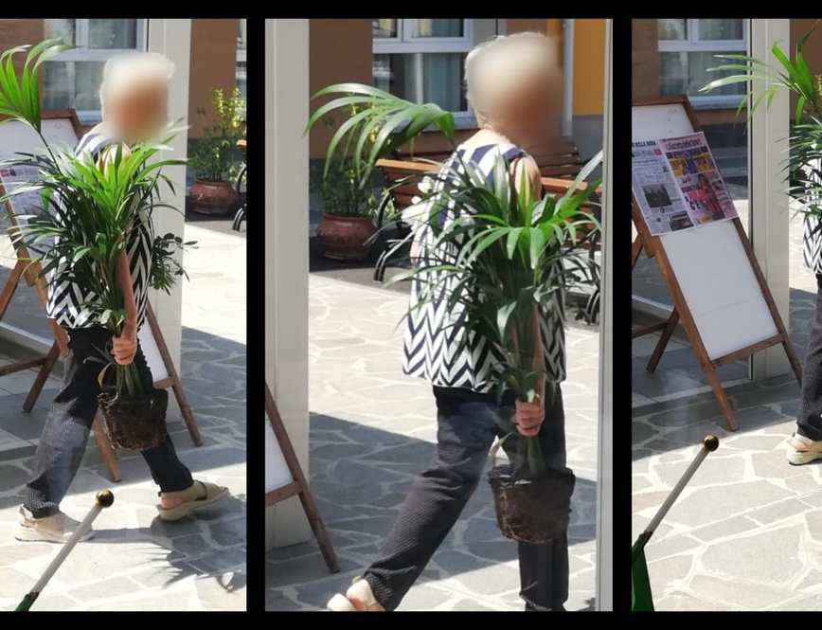
equilibrio precario nella cura
qualità di vita
bisogni
sicurezza
desideri
tutela
PROTEZIONE
AUTO
DETERMINAZIONE
assistenza
difesa

Slide 3
autodeterminazione
facoltà di decidere autonomamente e di sé: a. dei popoli ≈ autodecisione. a. In filosofia, l’atto con cui l’uomo si determina secondo la propria legge, indipendentemente da cause che non sono in suo potere.
dal Vocabolario Treccani www.treccani.it

Slide 4
Protezione
1. [atto del proteggere cose e persone] ≈ difesa riparo.
2. [luogo che protegge] ≈ asilo, rifugio, riparo.
3. a. [attività svolta da chi aiuta chi si trova in una condizione di inferiorità, di debolezza] ≈ aiuto, appoggio, difesa, soccorso, sostegno, tutela, favore. b. [incoraggiamento offerto in varie forme, anche materiali, per la promozione di attività intellettuali] ≈ assistenza, patrocinio, patronato, sostegno
4. [azione protettiva rivolta verso obiettivi particolari e svolta attraverso enti, associazioni o apposite leggi statali] ≈ difesa, salvaguardia, tutela, conservazione, preservazione.
dal Vocabolario Treccani www.treccani.it

Slide 5
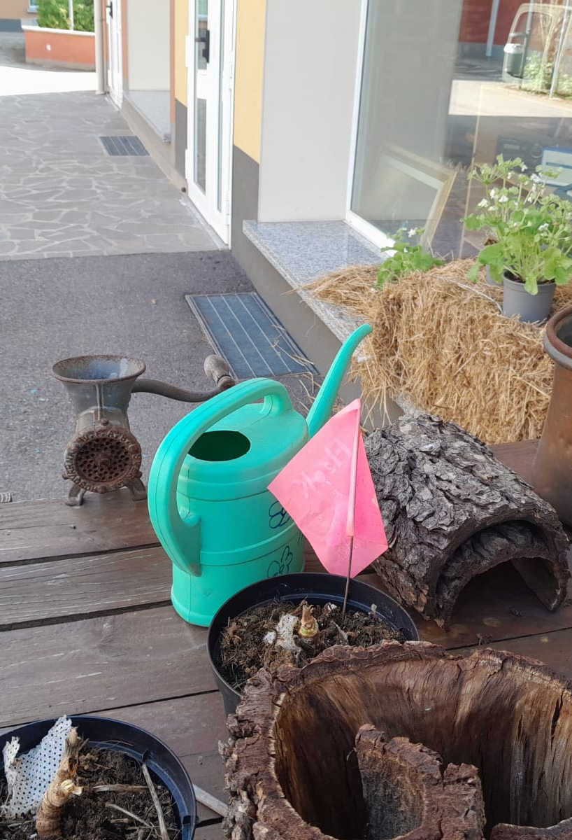
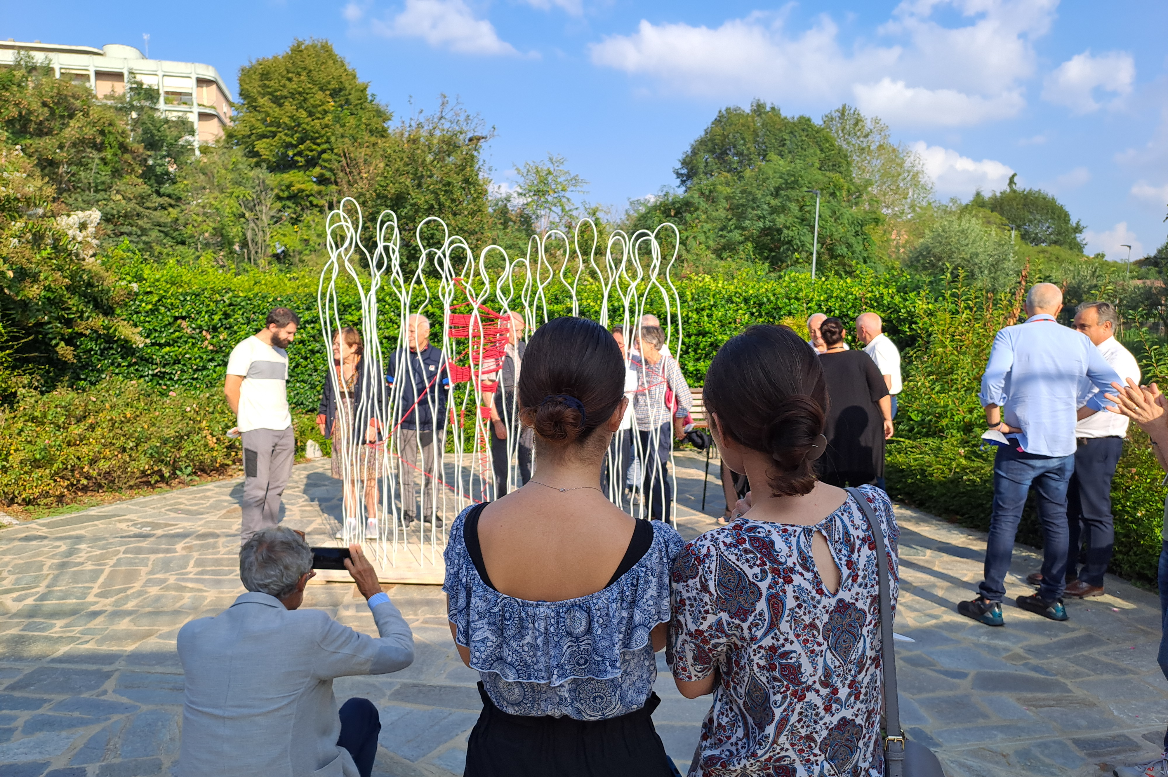
luogo che protegge ≈ asilo, rifugio, riparo

Slide 6
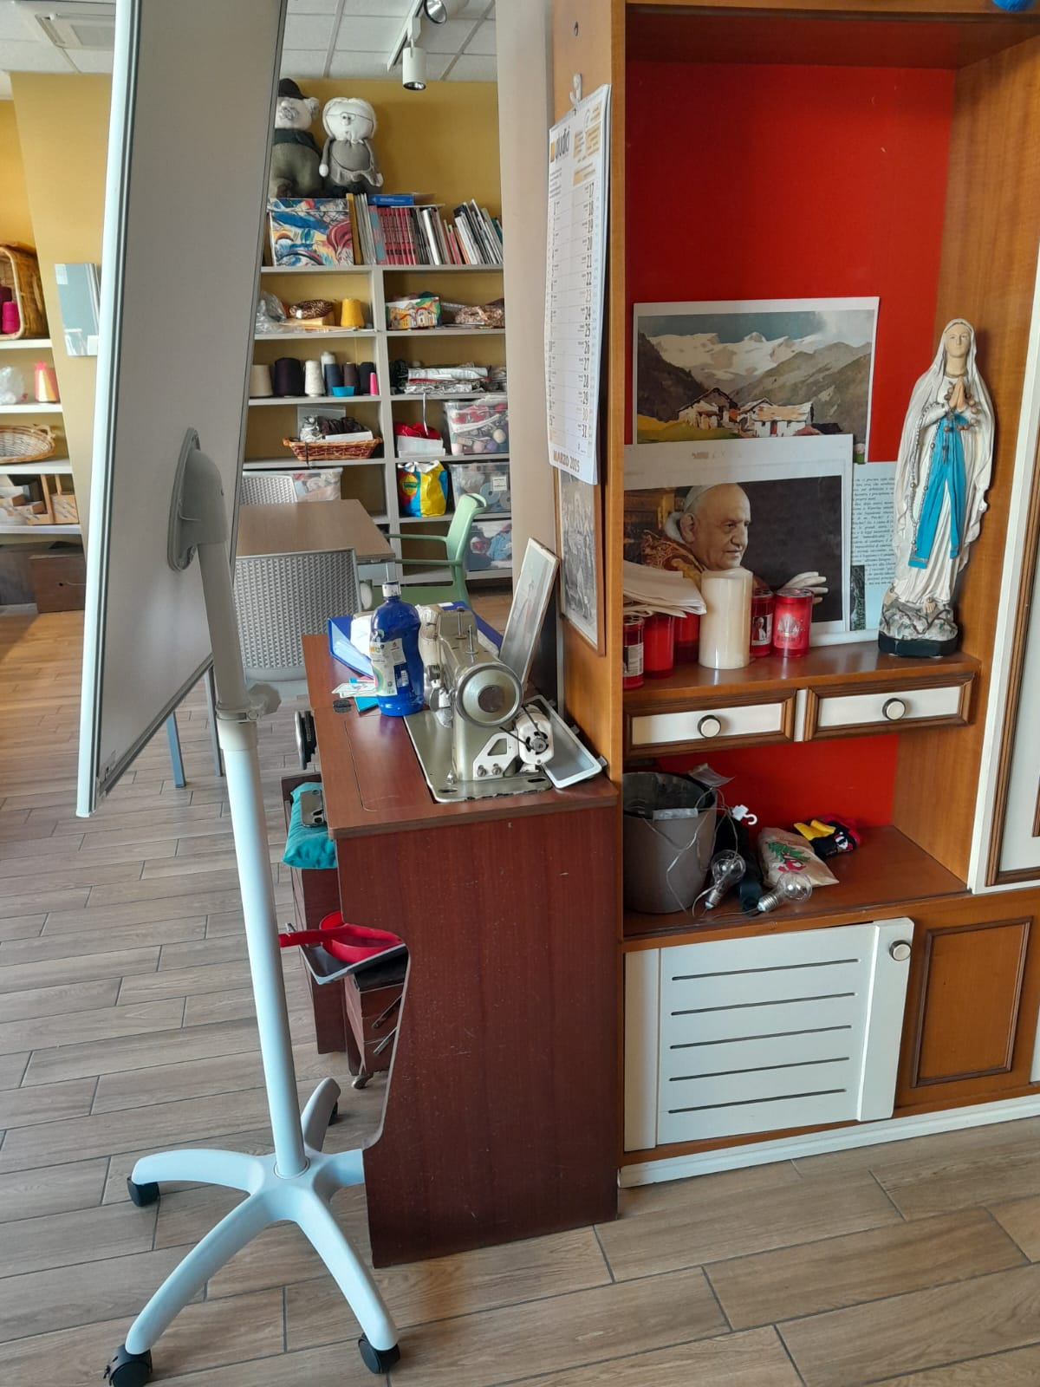
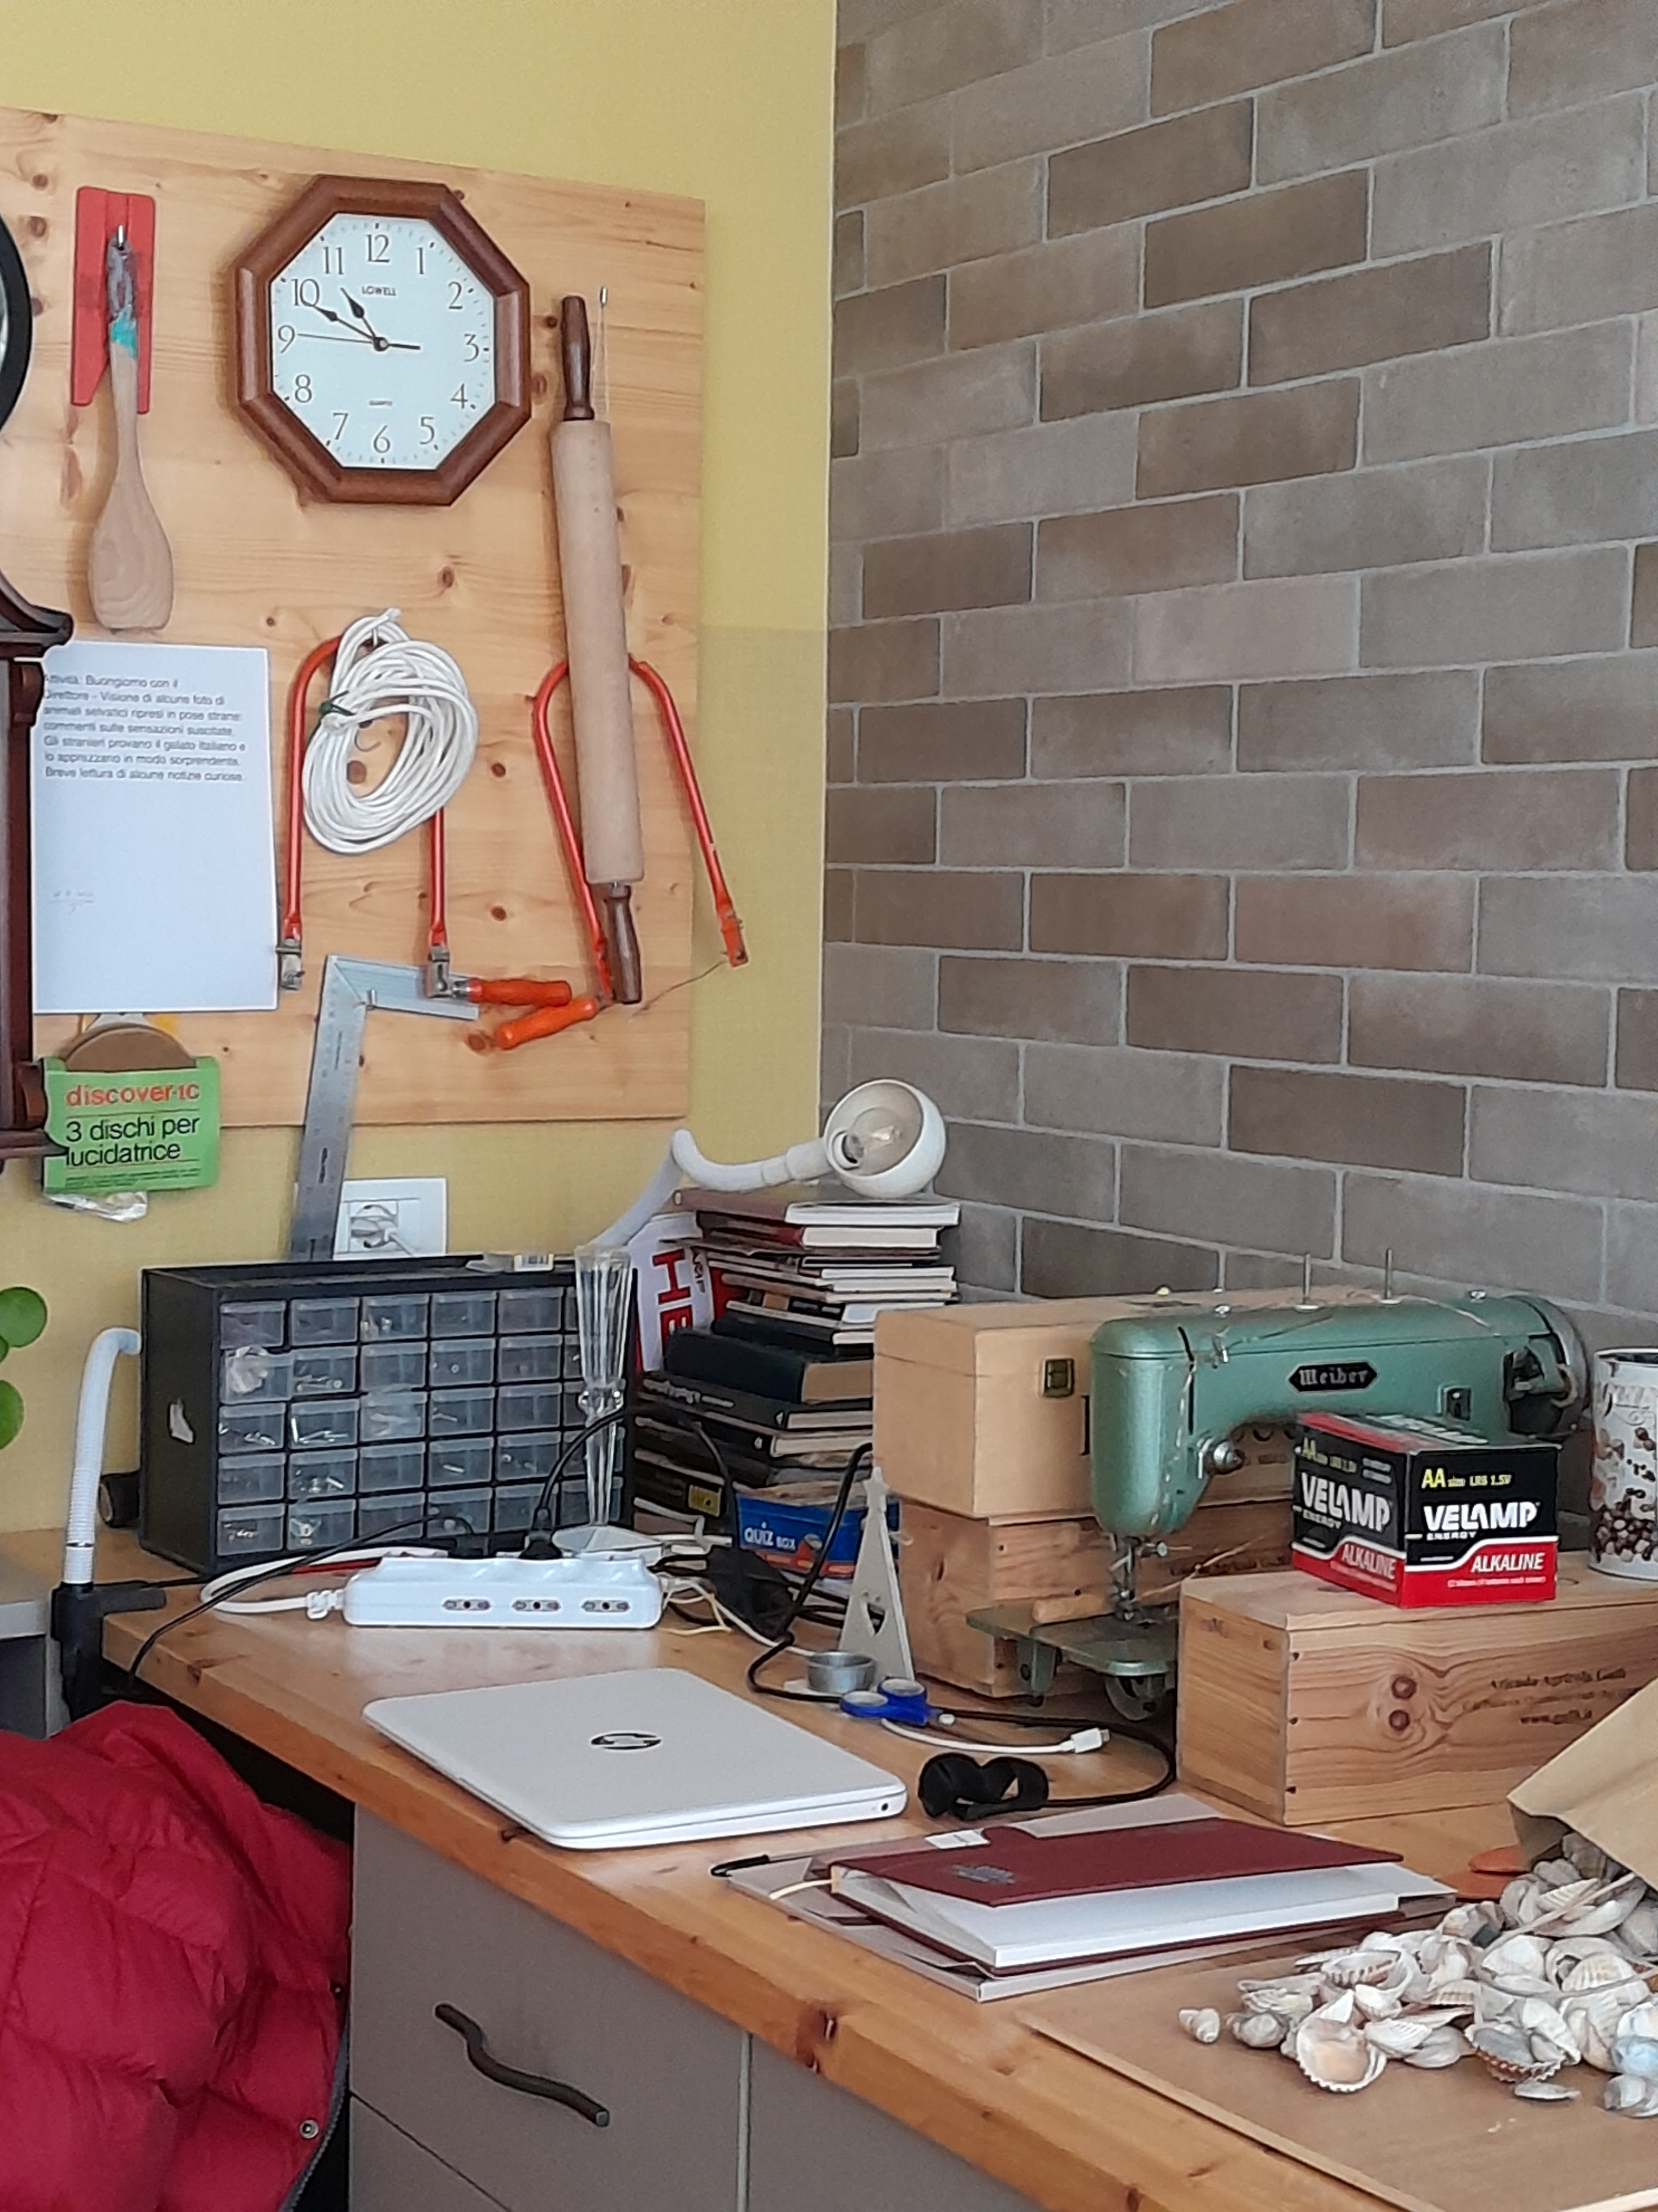
luogo che protegge ≈ asilo, rifugio, riparo

Slide 7
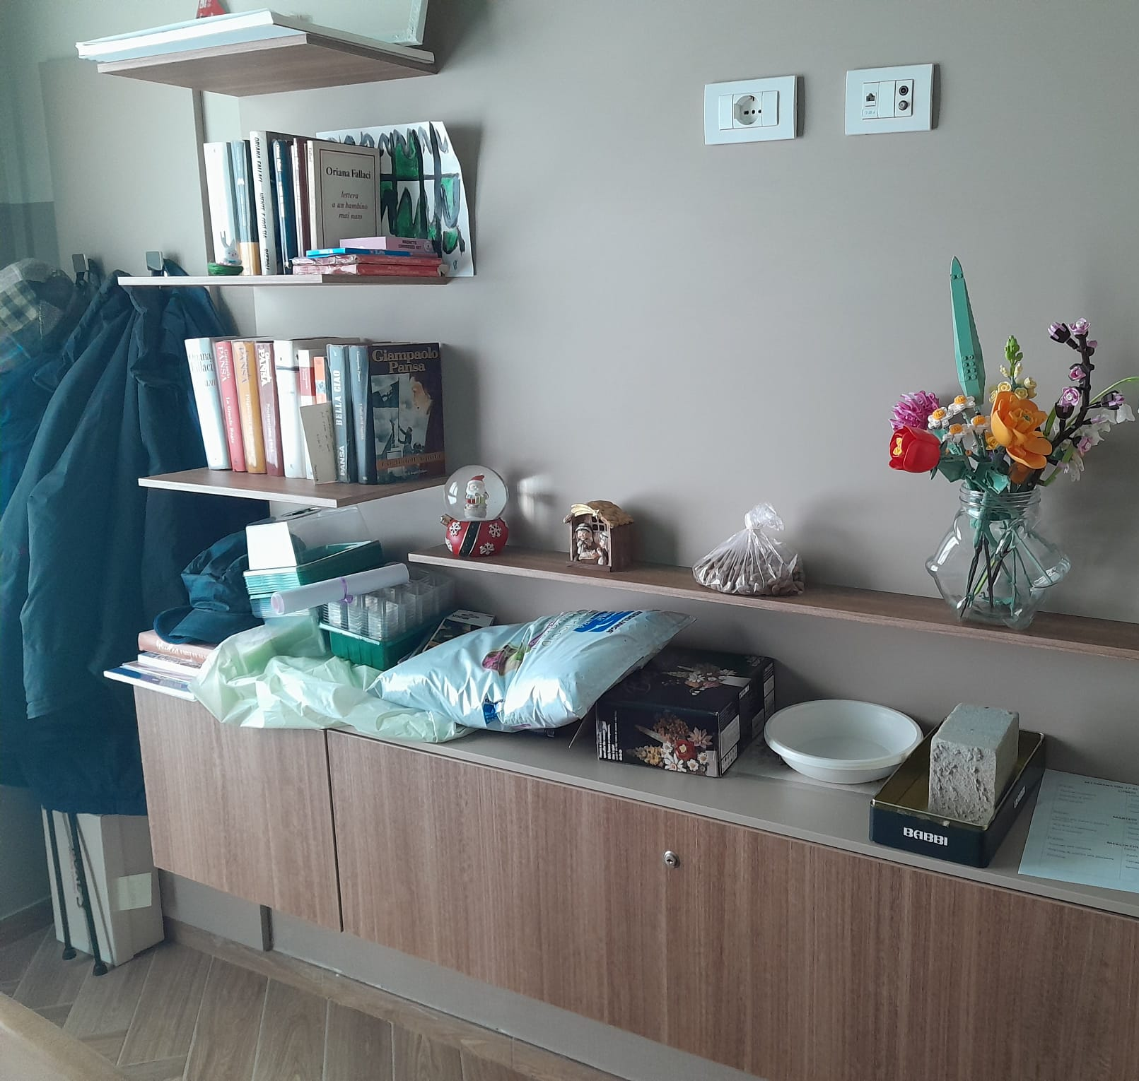
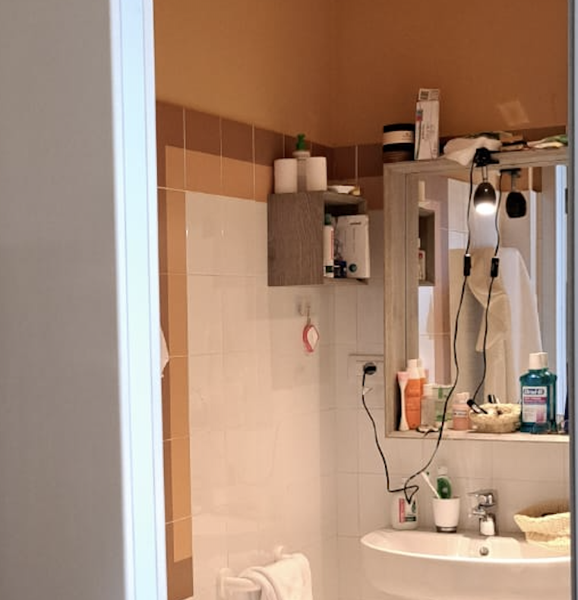
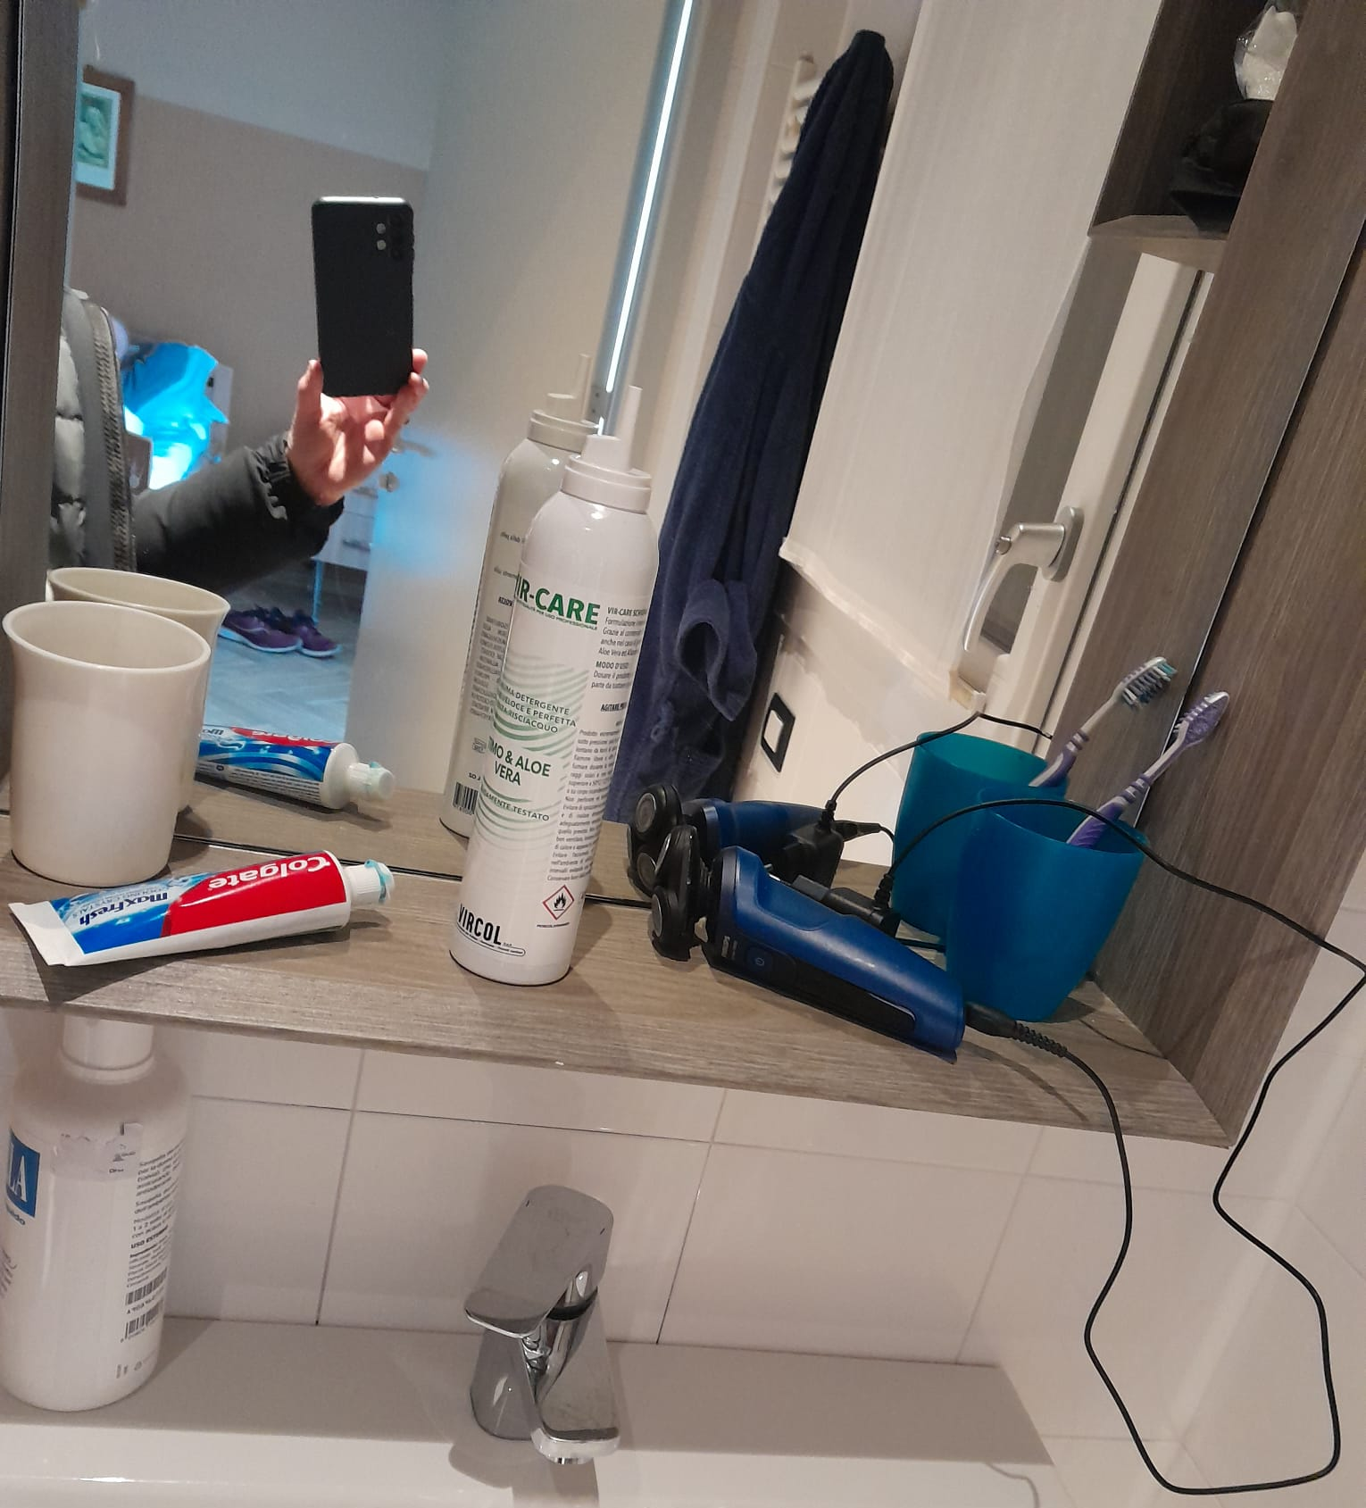
luogo che protegge ≈ asilo, rifugio, riparo

Slide 8
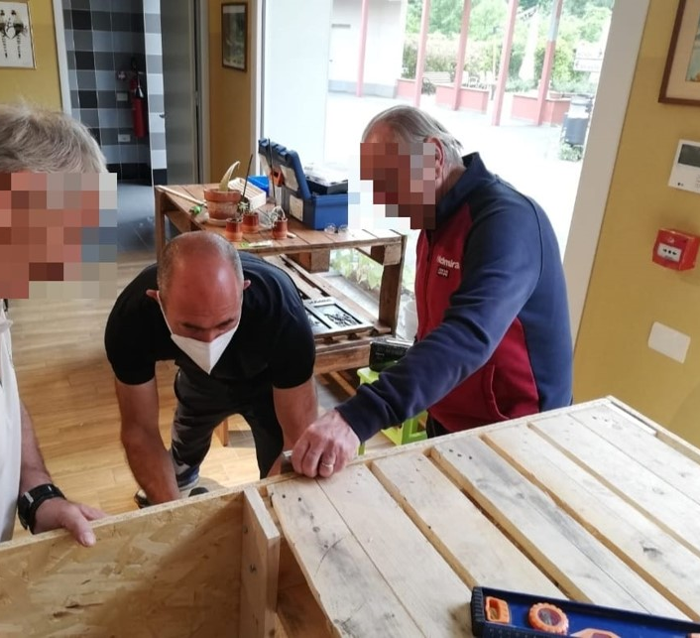
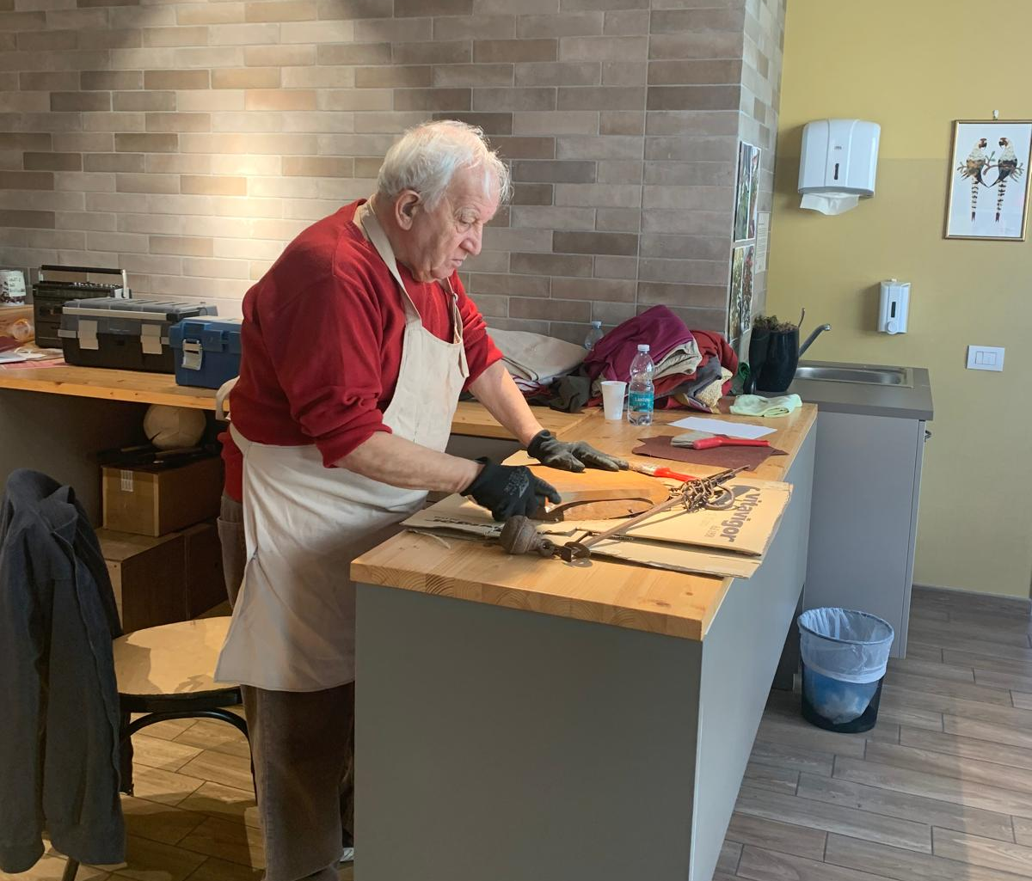
incoraggiamento per la promozione di attività, appoggio, sostegno..

Slide 9
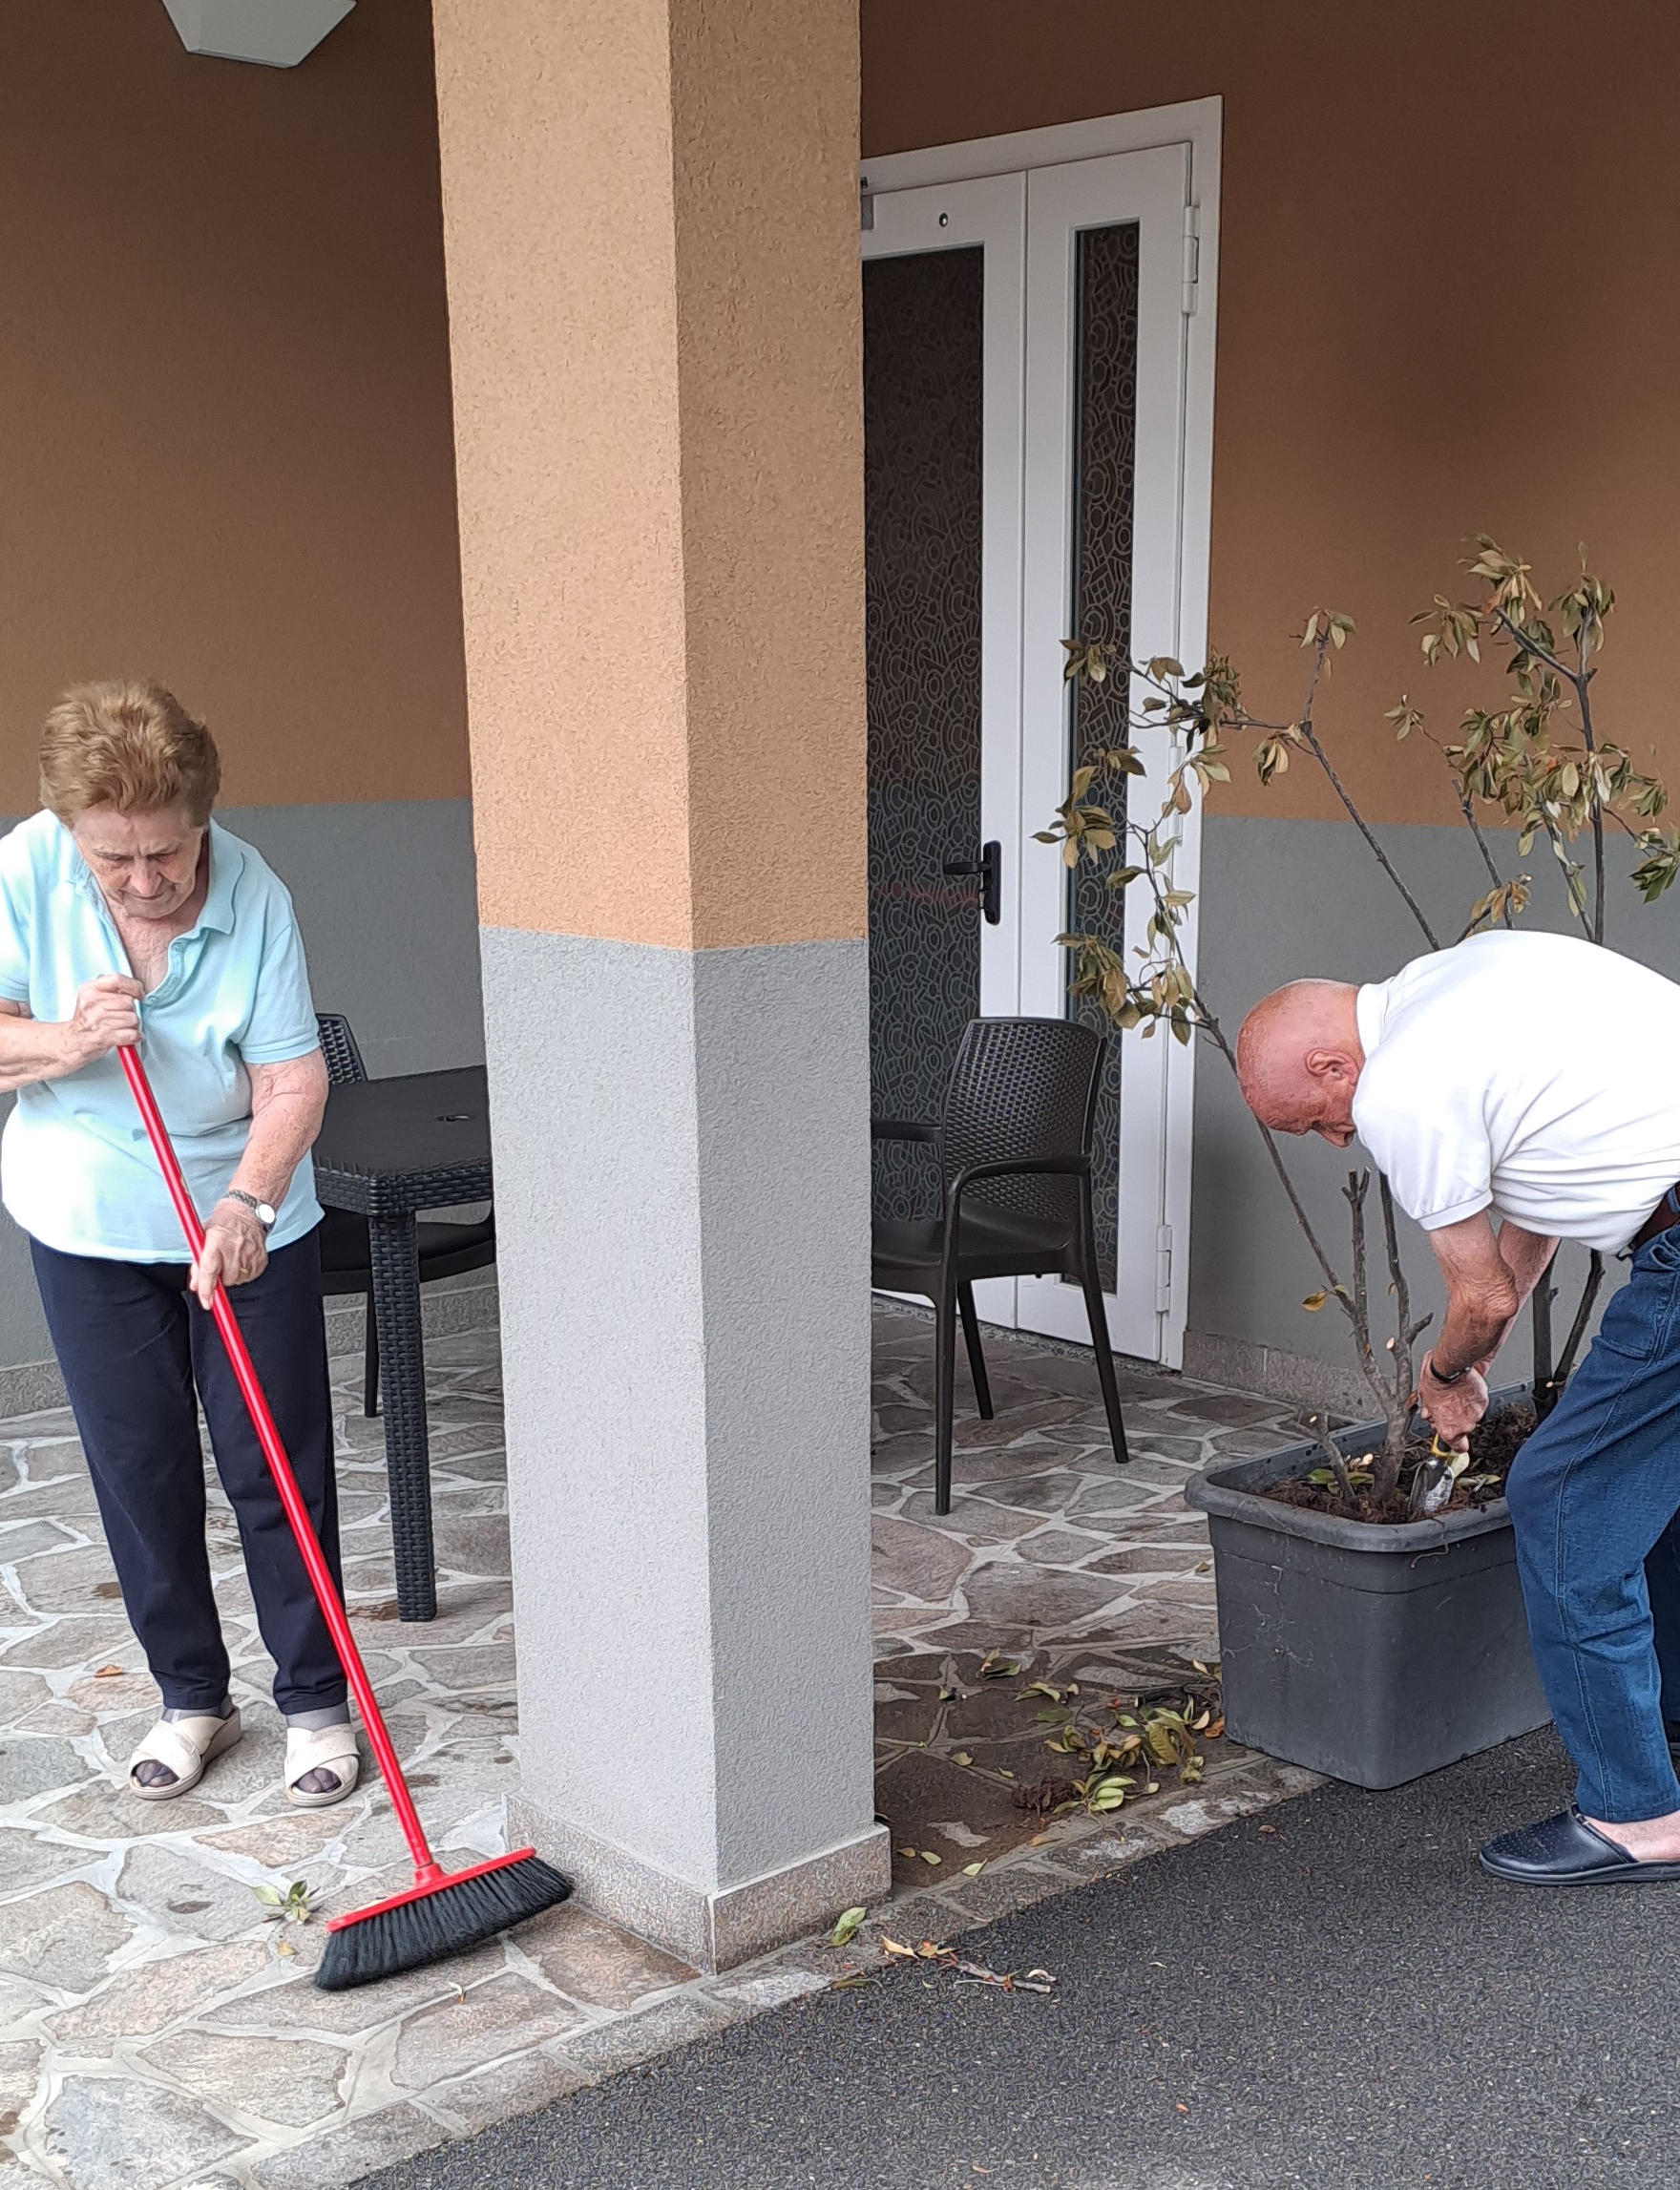
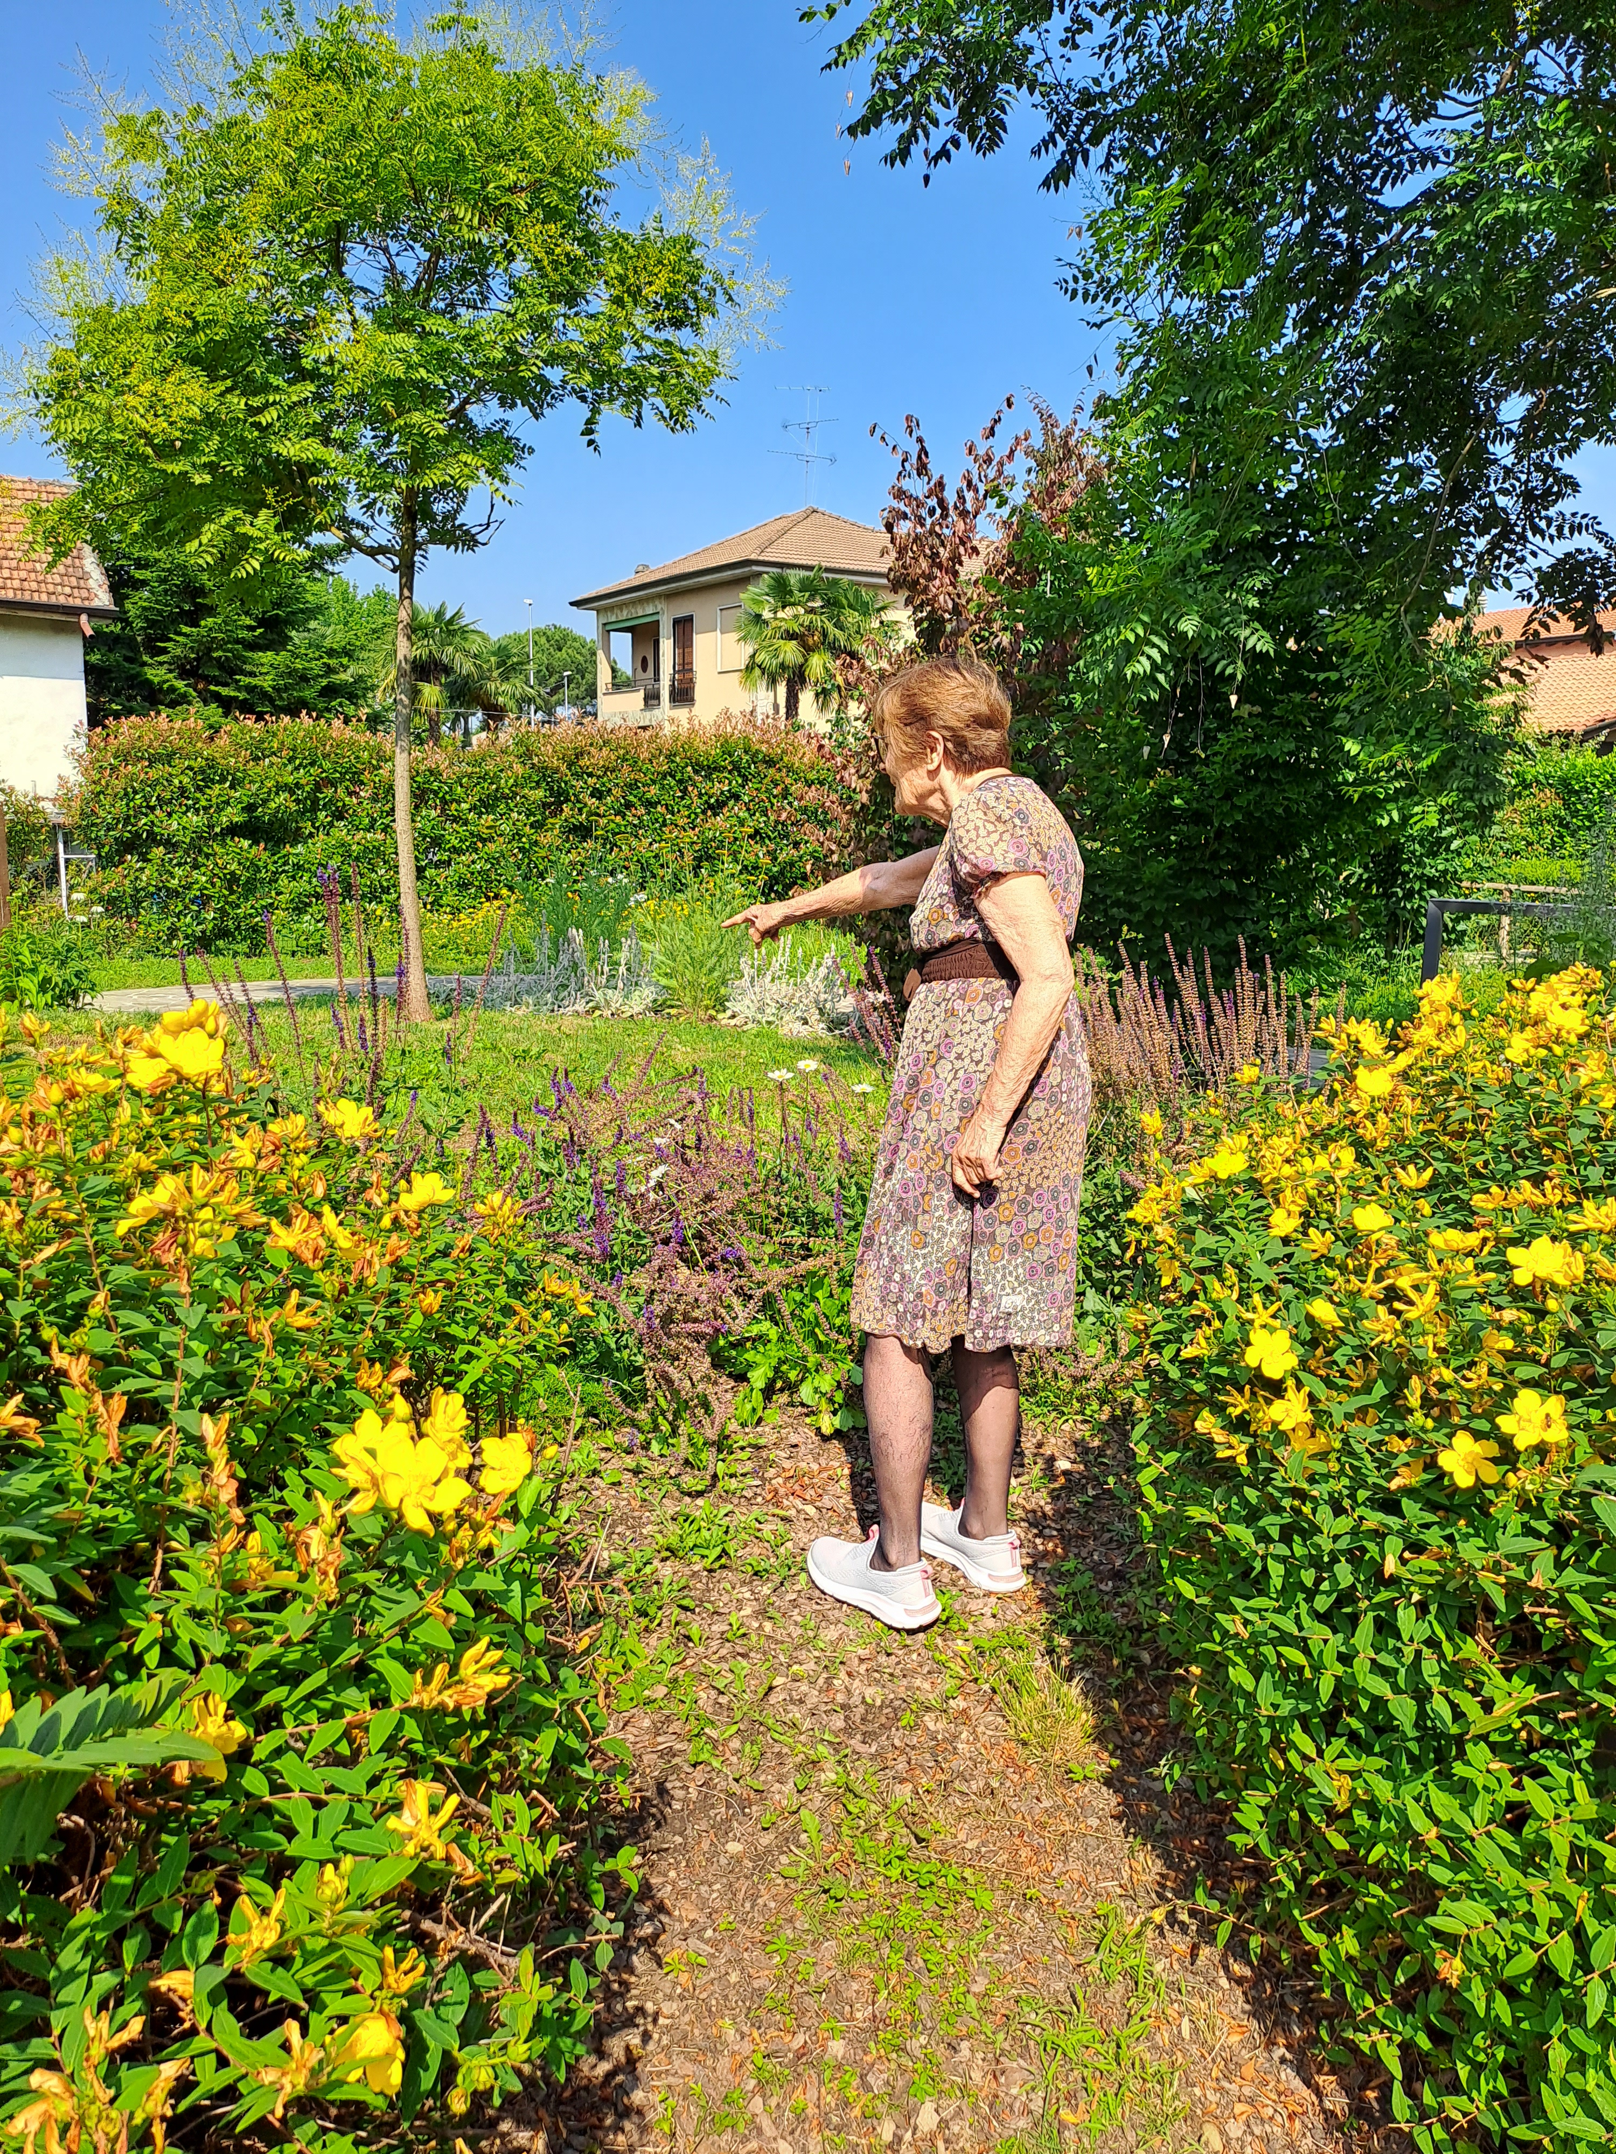
decidere in autonomia

Slide 10
autonomia
In senso ampio, capacità e facoltà di governarsi e reggersi da sé, con leggi proprie, come carattere proprio di uno stato sovrano rispetto ad altri stati. Nell’uso comune, la facoltà e capacità del singolo di regolarsi liberamente; capacità di provvedere da sé alle proprie necessità. Per estens., indipendenza, libertà di agire.
dal Vocabolario Treccani www.treccani.it

Slide 11
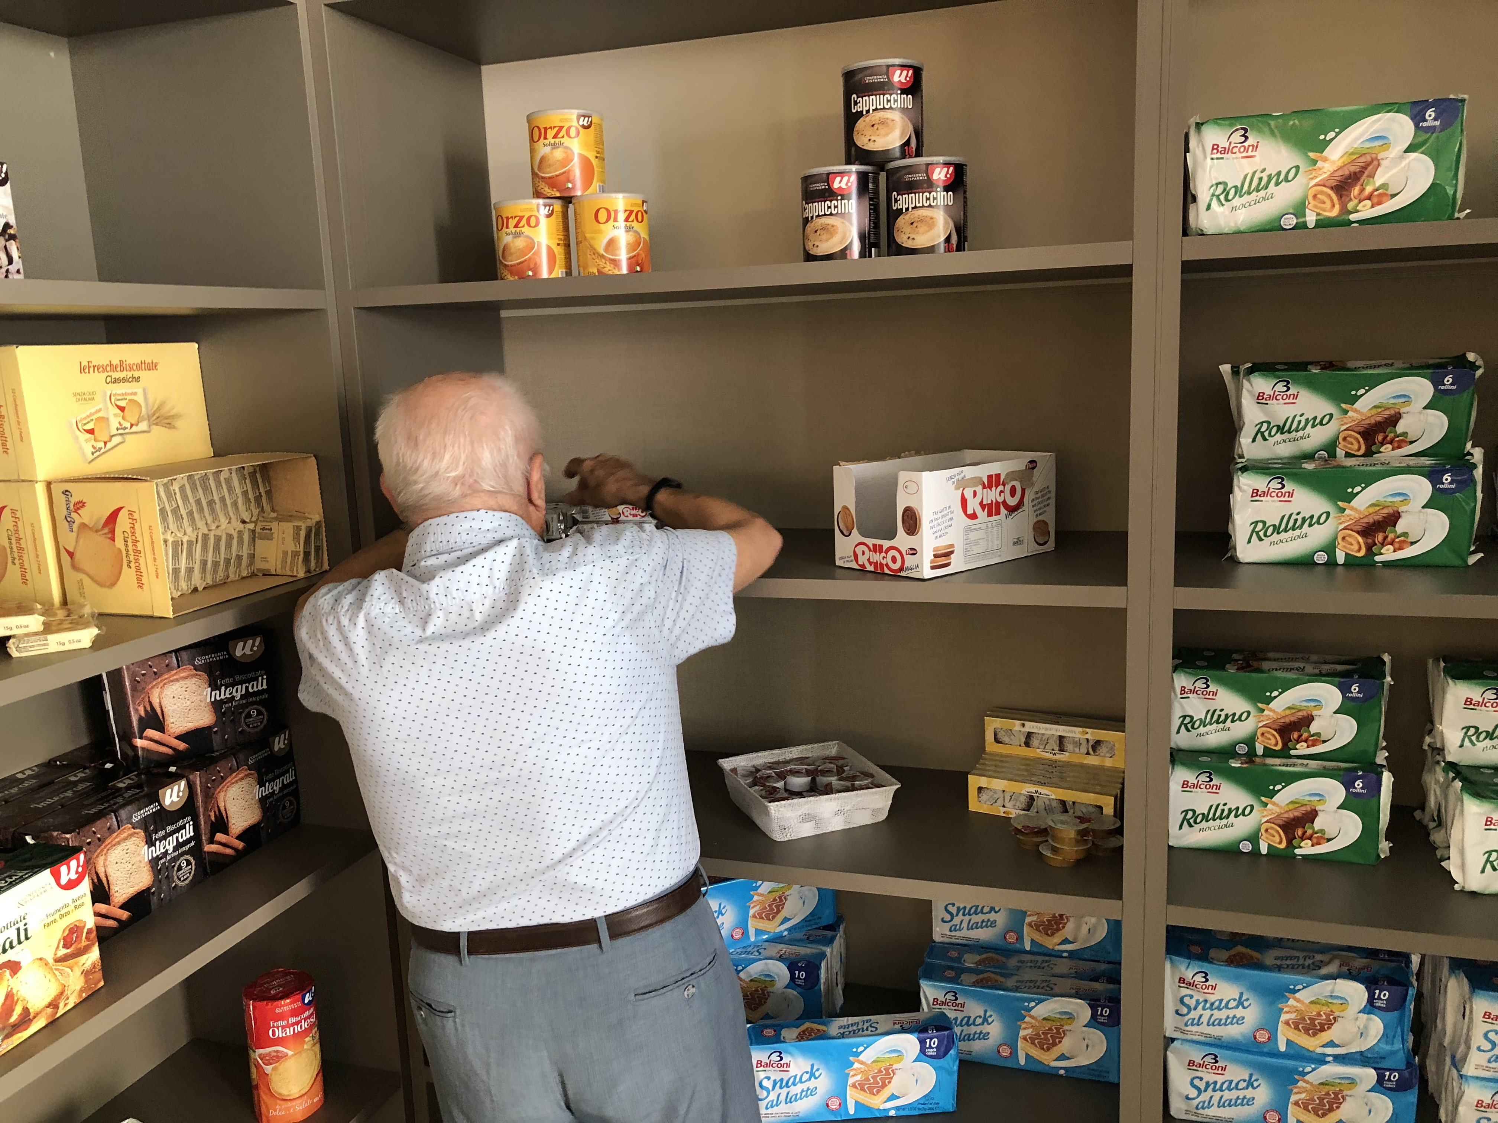
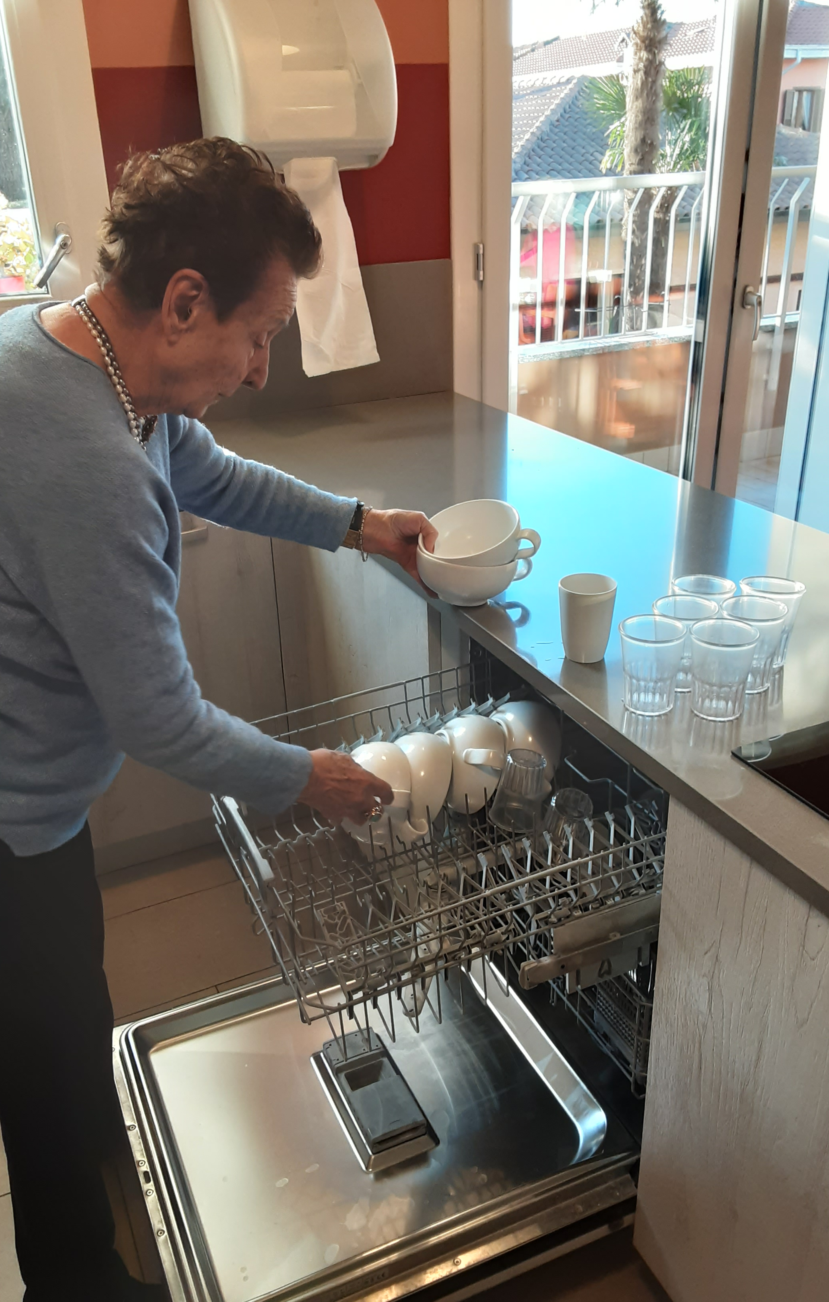
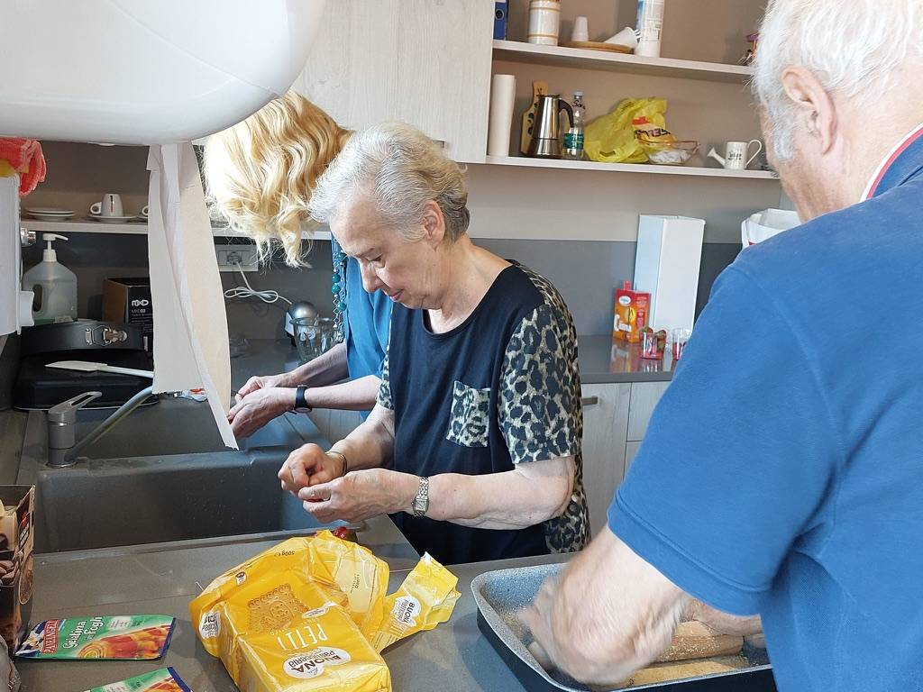
Autonomia = indipendenza, libertà di agire

Slide 12
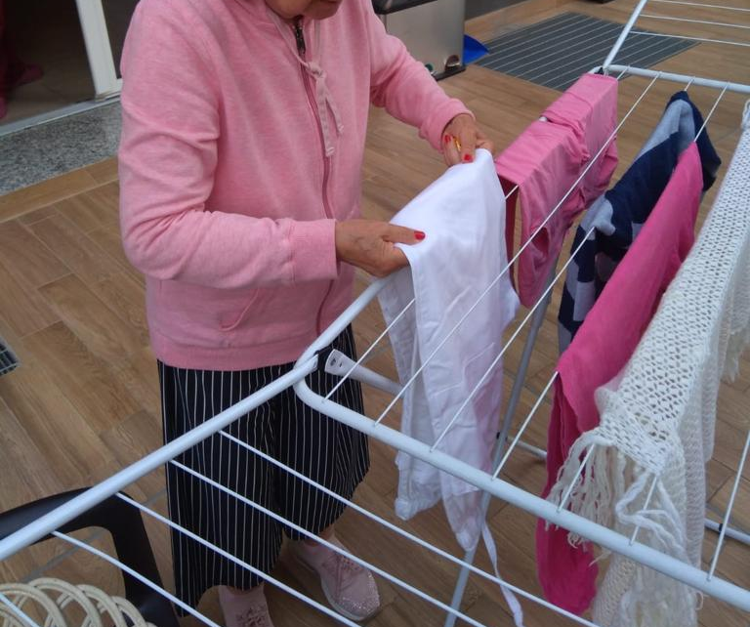
autodeterminazione

Slide 13
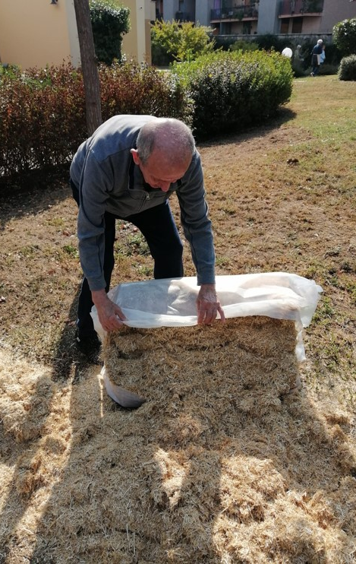
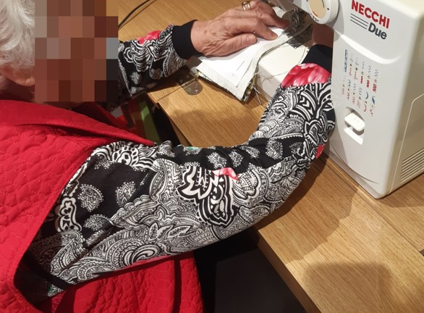
libertà, autonomia, (libero) arbitrio, autodeterminazione e difesa, tutela, protezione

Slide 14
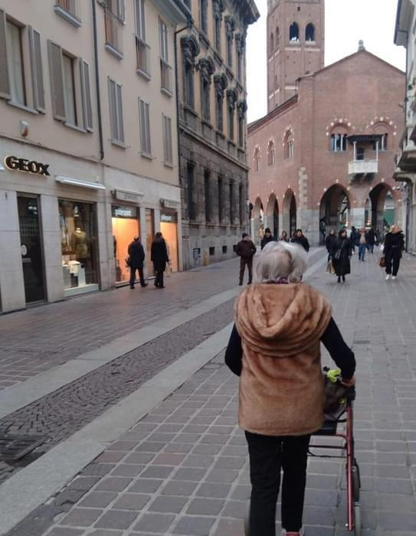
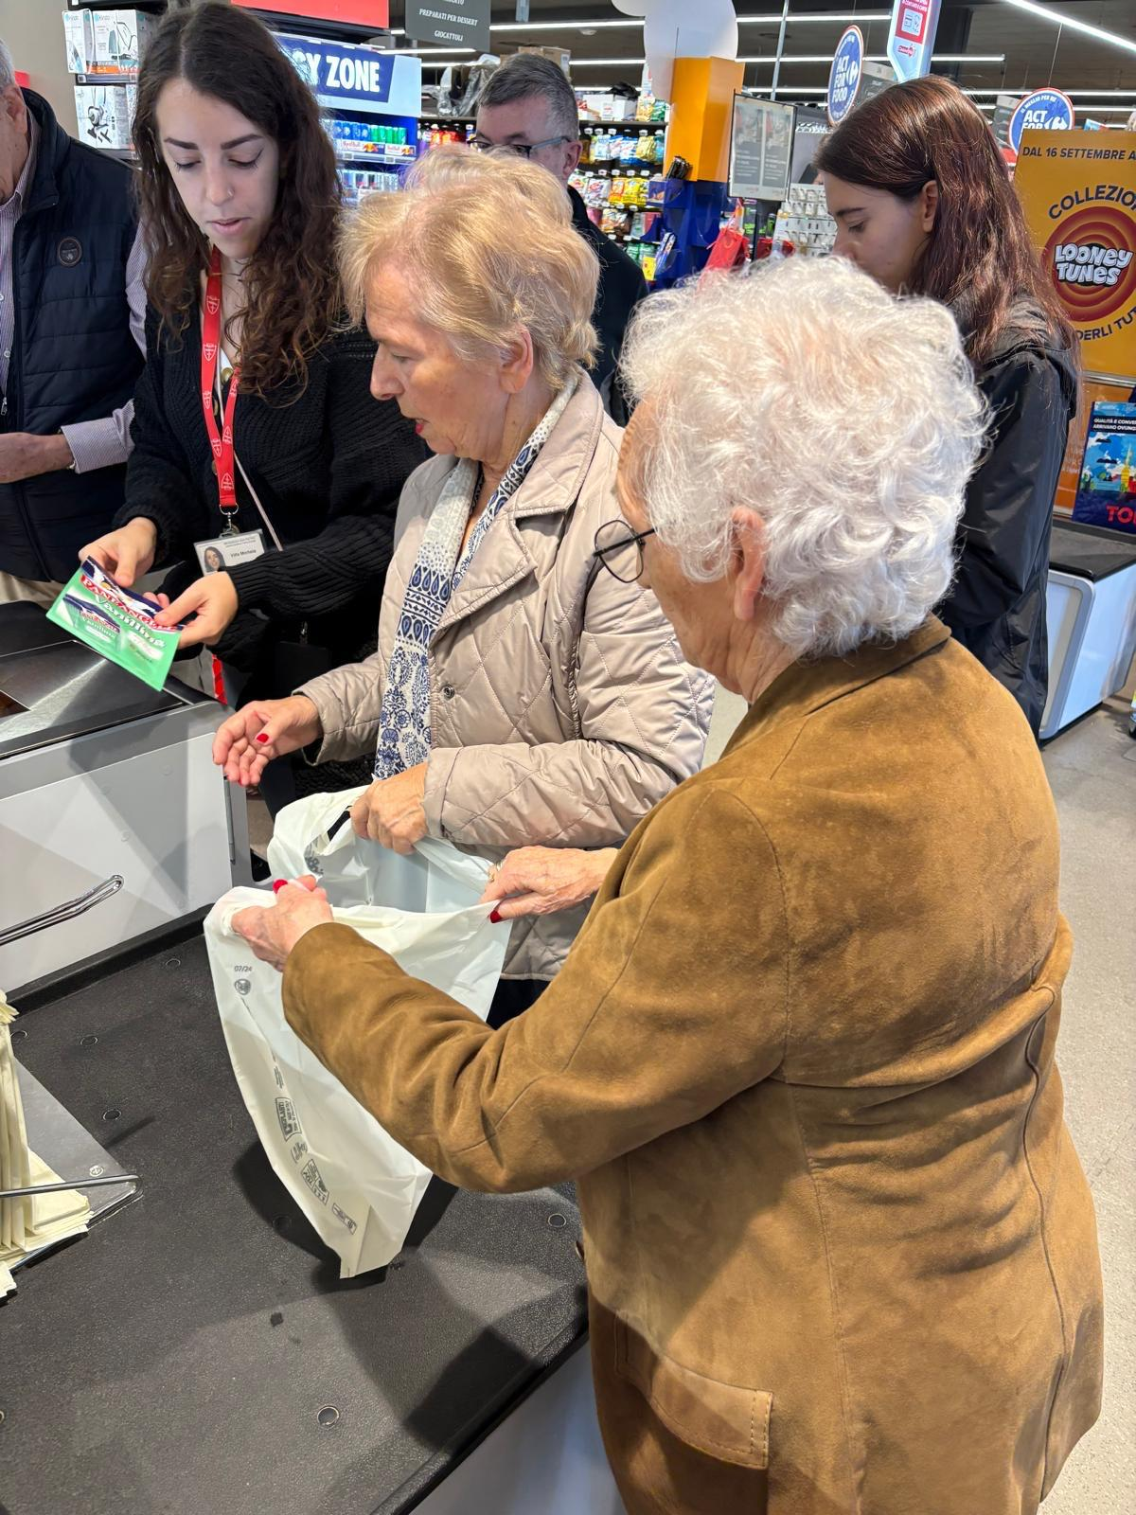
difesa, tutela e libertà di agire

Slide 15
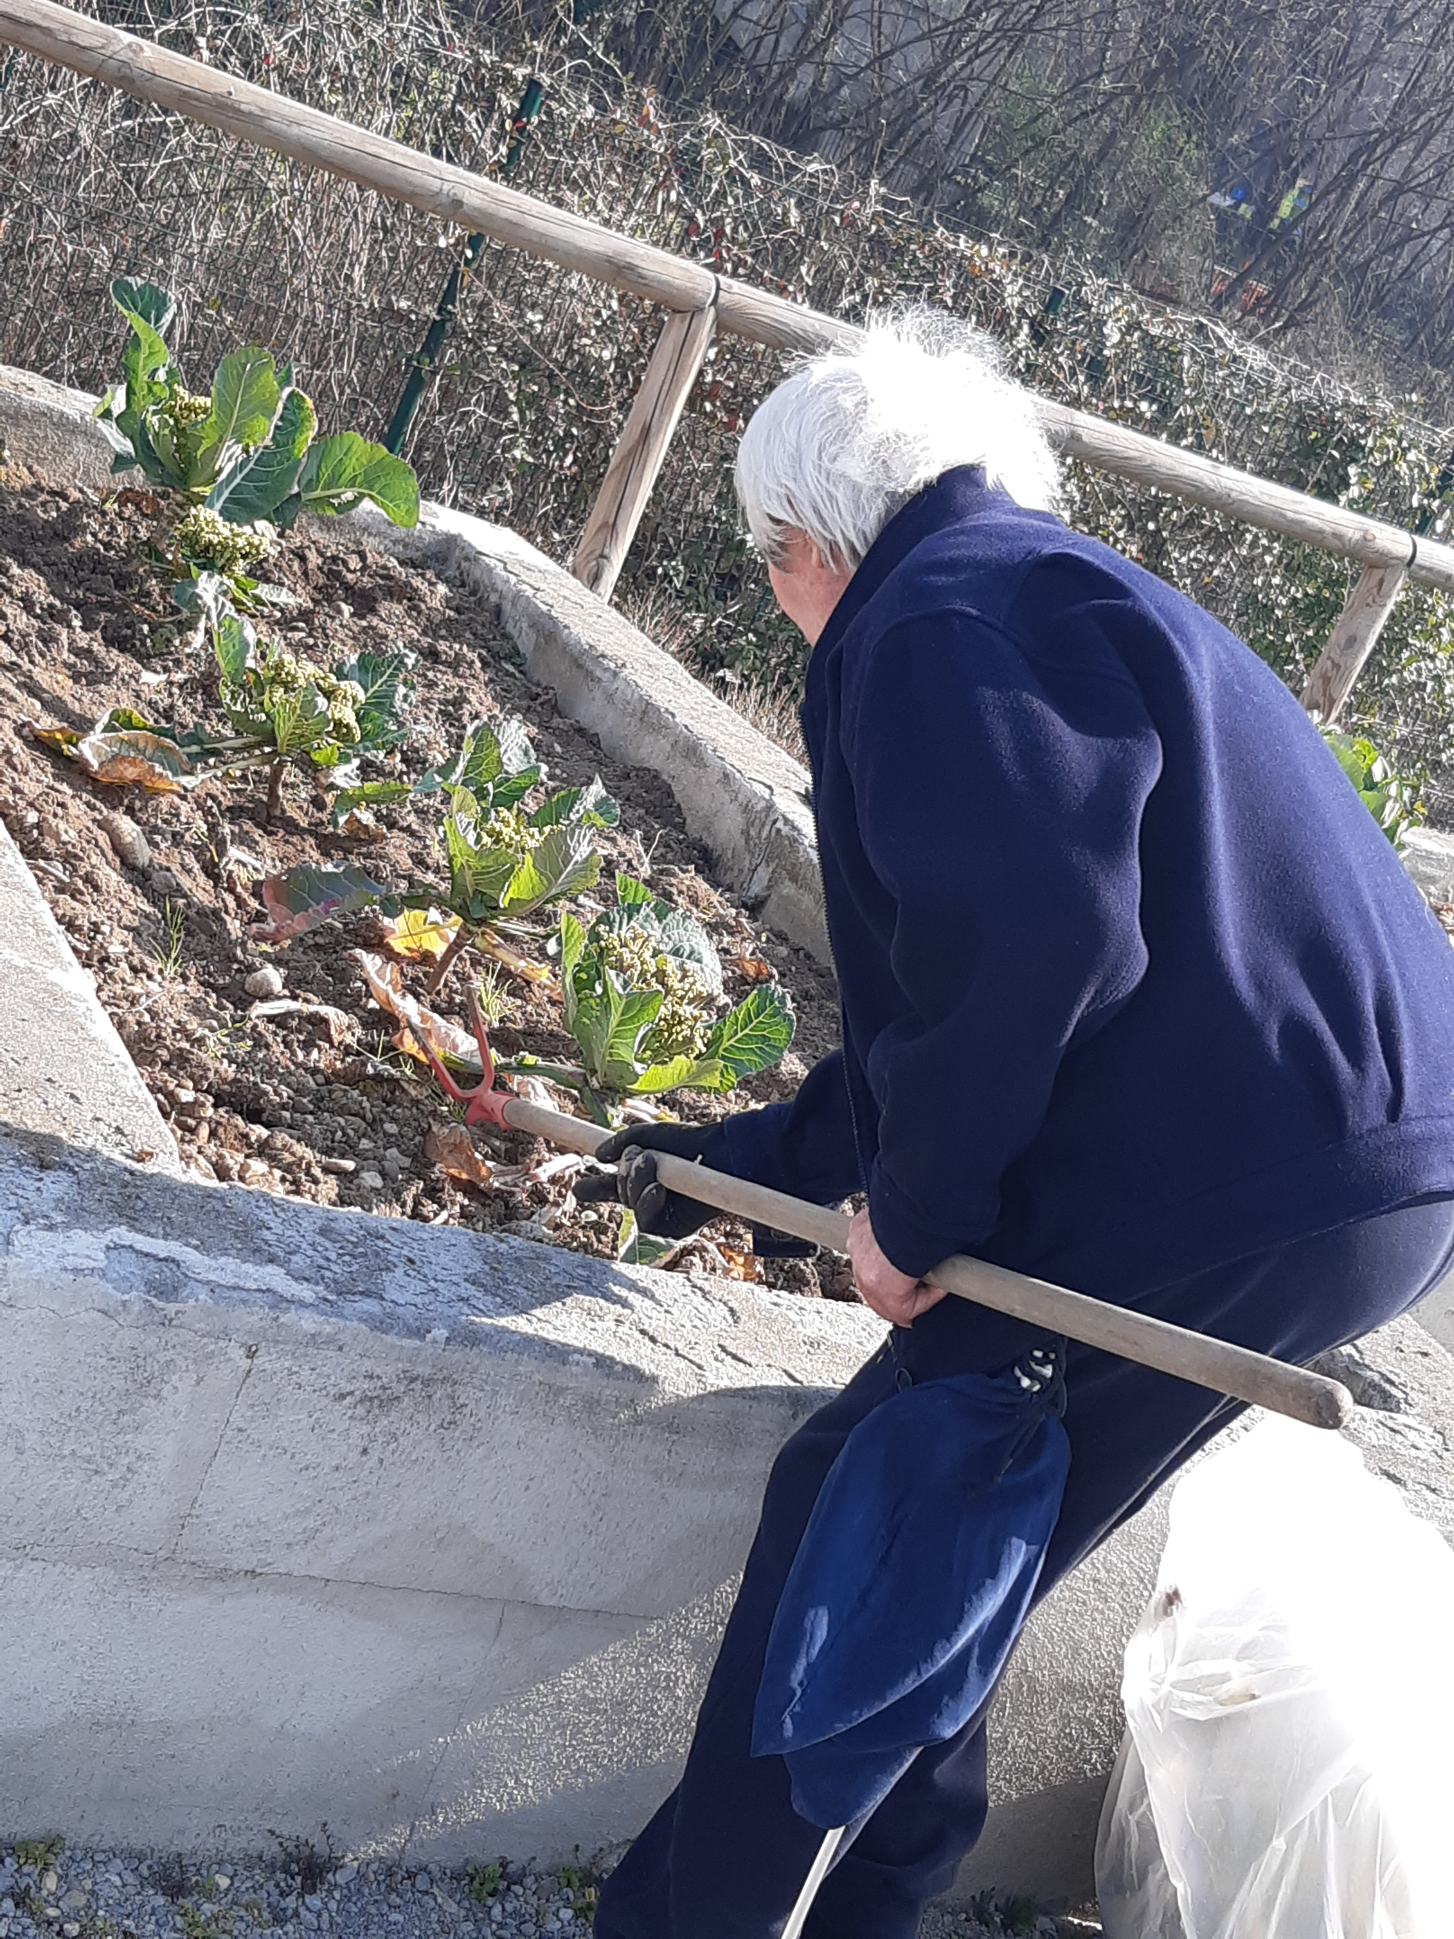
libertà di agire e tutela

Slide 16
libertà
è la condizione di chi è libero, cioè non soggetto all’autorità di qualcun altro e privo di costrizioni materiali o morali. Vista in relazione a un singolo individuo la libertà è la possibilità di pensare, agire e scegliere secondo la propria volontà, in modo autonomo l'essere libero nell'agire e nello scegliere ≈ autonomia, (libero) arbitrio, autodeterminazione, indipendenza
dal Vocabolario Treccani www.treccani.it
dal Vocabolario Treccani www.treccani.it

Slide 17
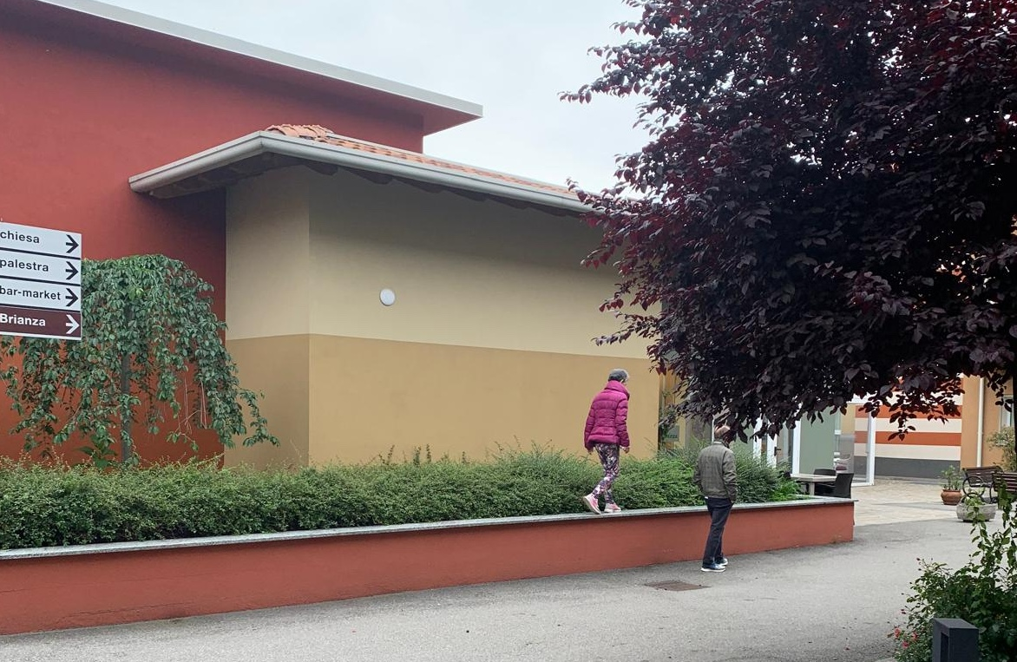
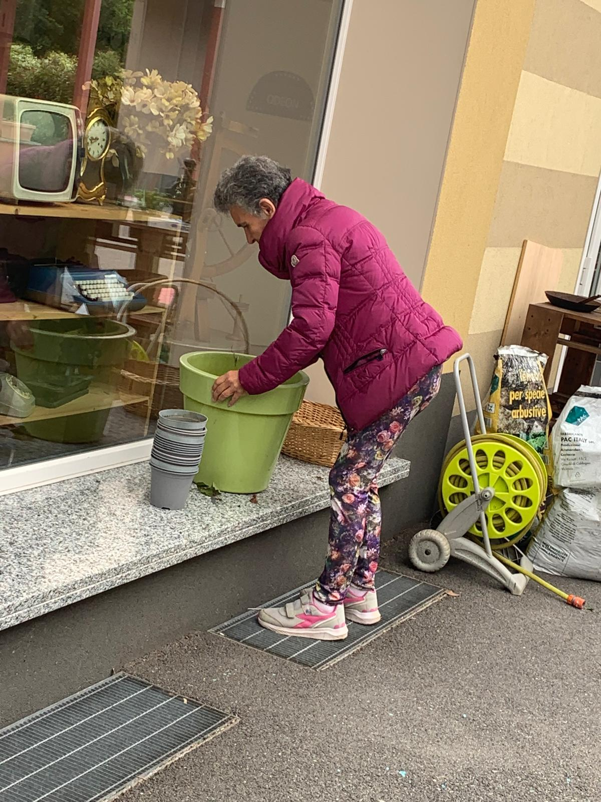
libertà, autonomia, (libero) arbitrio, autodeterminazione, indipendenza

Slide 18
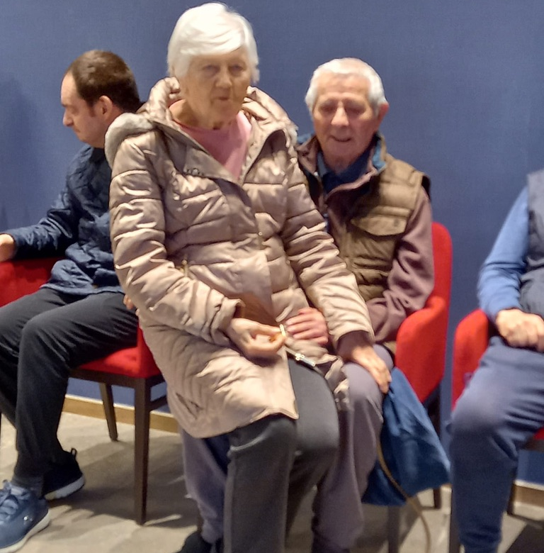
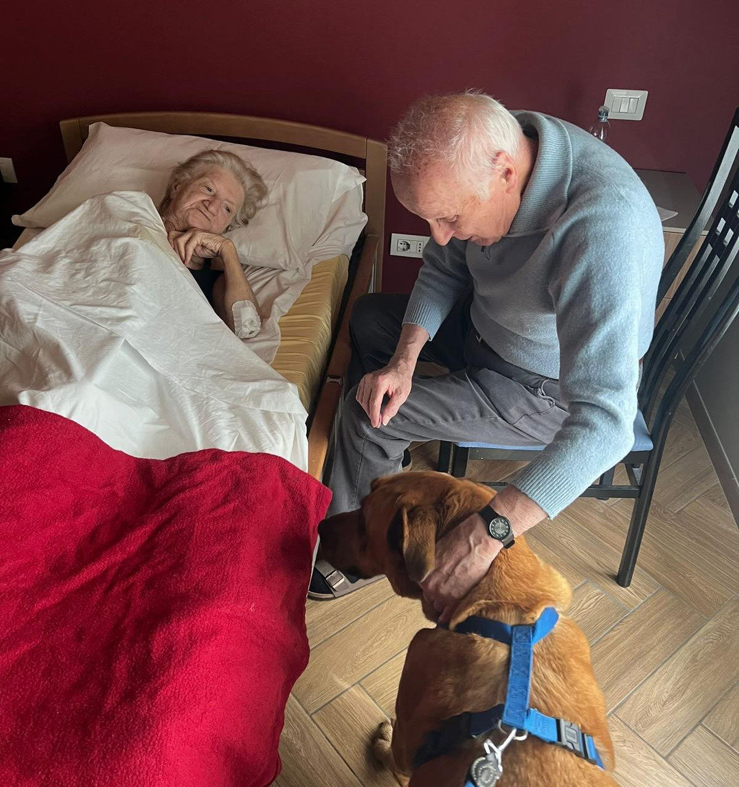
autonomia, (libero) arbitrio, autodeterminazione e protezione, tutela

Slide 19
equilibrio precario nella cura
qualità di vita
sicurezza
desideri
tutela
PROTEZIONE
AUTODETERMINAZIONE
bisogni
sostegno
cura personalizzata
FAMILIARI PARTE DELLA COMUNITA’ CURANTE

Slide 20
GRAZIE PER L’ATTENZIONE

